Slide 1
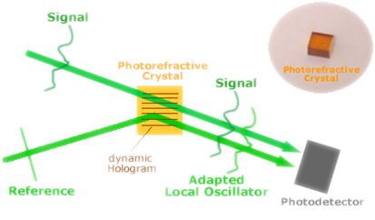
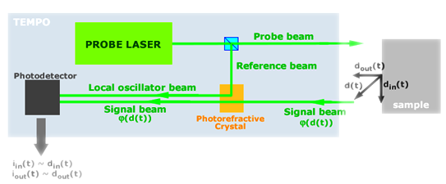
光声互耦成像系统
光声互耦成像系统利用激光脉冲在组织材料中产生超声波并利用激光检测超声回波。与传统的压电换能器技术相比，光声互耦成像系统可以产生很窄的超声脉冲，在时间和空间均具有极高的分辨率。光声互耦成像系统具有非接触、远距离探测、频带宽及检测可达性好等优点。
Gemini光声互耦接收仪：
Gemini是专门研发用于生物医学光声互耦成像的接收器，适于实验室应用的理想化高精度激光测振仪，测量离面位移精度可高达亚皮米级；与传统的干涉仪相比， Gemini使用大口径的激光头以便能接收到更多的散射光束，这使得Gemini具有极高的灵敏度和信噪比。
系统特点：
可根据实际检测需要来选择最佳的检测带宽；
可根据实际检测需要选择最佳的焦点尺寸以获得更高的分辨率；
可测量离面位移；
人眼安全激光；
可根据样品的反射率来调节激光的输出功率。

Slide 2
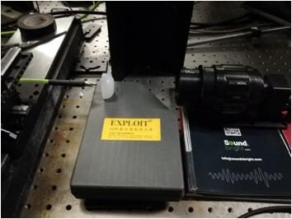
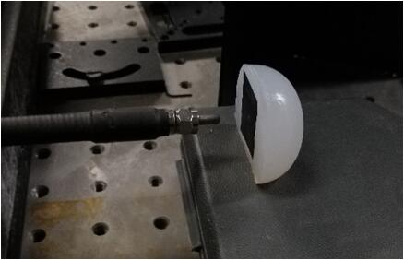
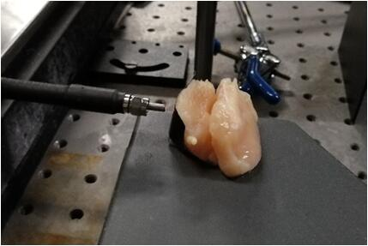
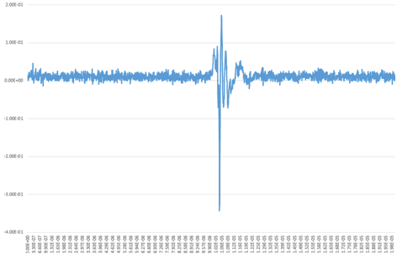
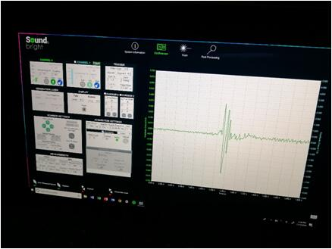
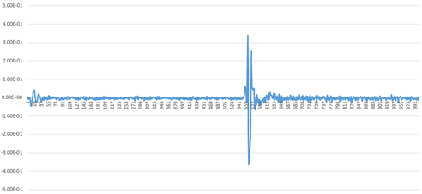
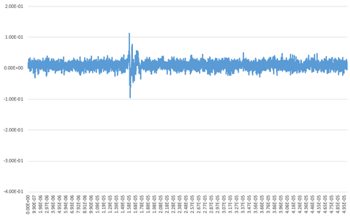
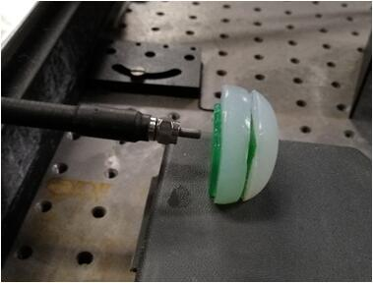
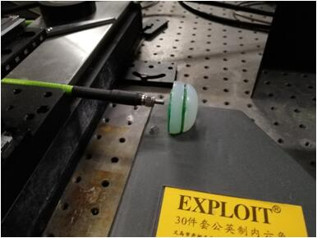
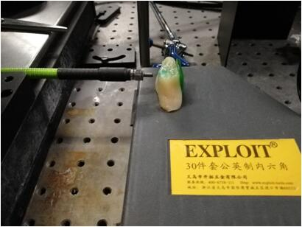
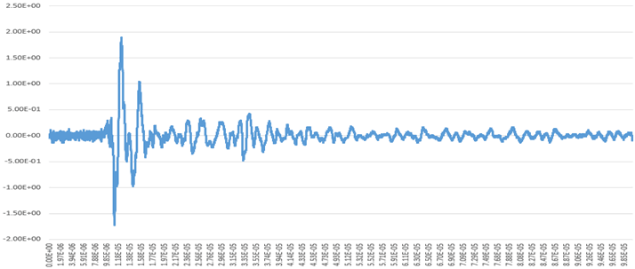
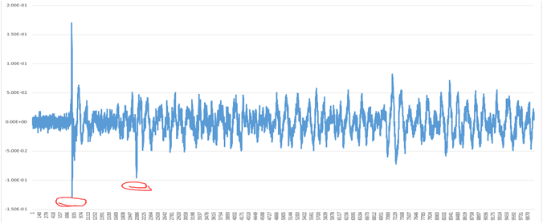
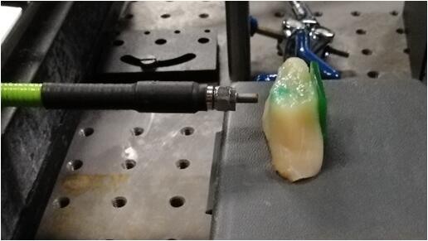
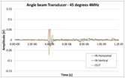
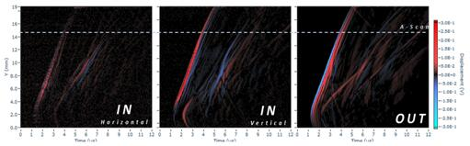
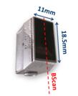

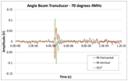
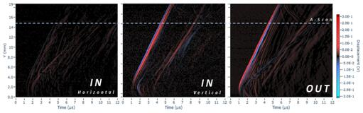

光声互耦成像系统应用
生物组织光声检测
透射式，琼脂和黑胶带验证光声效应
1064nm，13mJ
透射式，在鸡胸肉贴黑胶带实验
780nm，20mJ
透射式，2层琼脂和2层ICG夹层 780nm，5mJ
透射式，在鸡胸肉中注入0.5g的ICG溶液，外侧贴ICG
780nm，30mJ
超声换能器表征

